Slide 1
Naše návštěva Ostravy

Slide 2
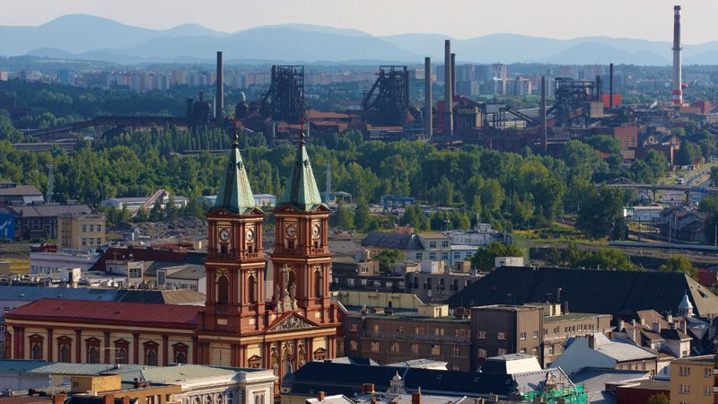
Dne 10.11.2015 jsme se zúčastnili exkurze do Ostravy v rámci školního projektu Velká města České republiky.

Slide 3
Do Ostravy jsme přijeli kolem 9. hodiny.
A čekal nás nabytý program
prohlídka Vítkovických železáren a koksáren
návštěva obchodního centra Karolina
Prohlídka města
Návrat domů kolem 18 hodiny večer

Slide 4
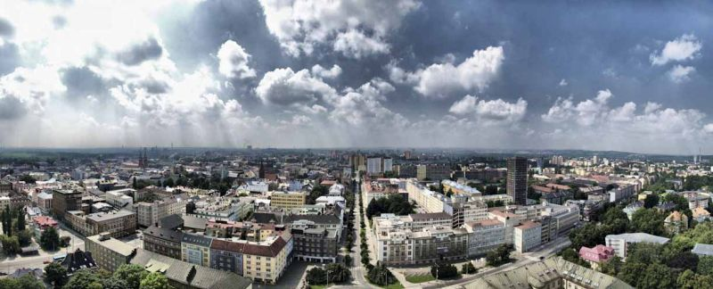
SOUČASTNÁ OSTRAVA
Proti jiným regionům se Ostrava liší určitými zvláštnostmi, způsobenými vysokou koncentrací průmyslu, hustou zástavbou
Také koncentrace prachových částic jsou v ostravském ovzduší nejvyšší v zemi. V roce 2005 překračovalo znečištění prachem přípustný denní limit po 160 dní roku

Slide 5
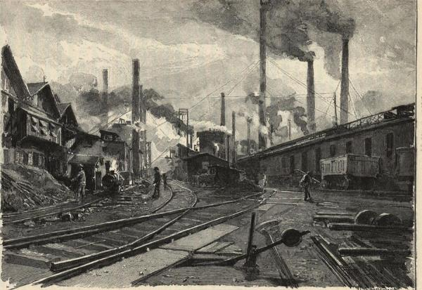
Vítkovické železárny a koksárny
9. prosince 1828
Arcibiskup Rudolf
Polovině září roku 1830
O rok později zde vznikla koksovna.

Slide 6
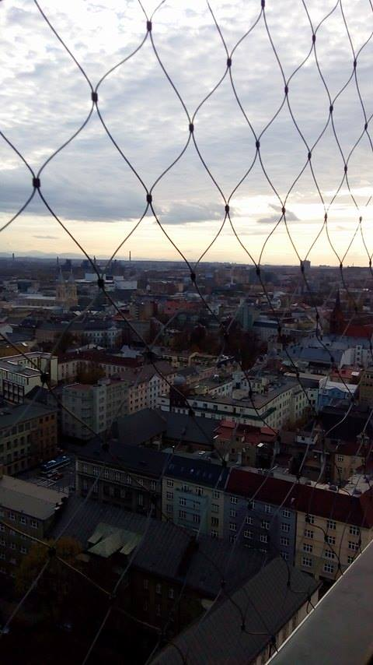
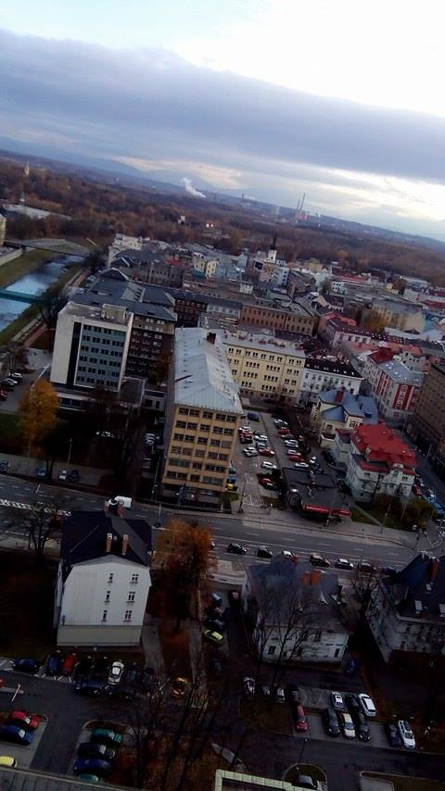
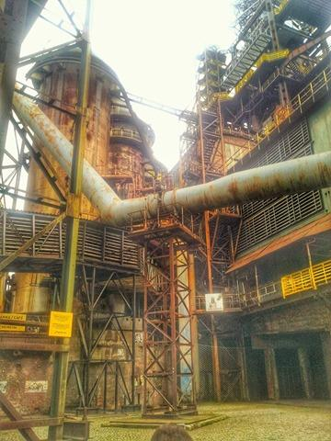
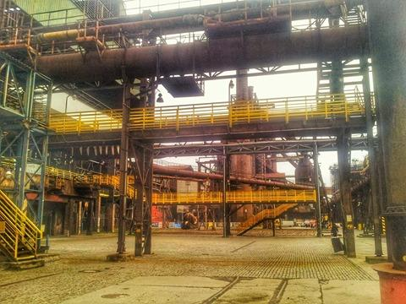

Slide 7
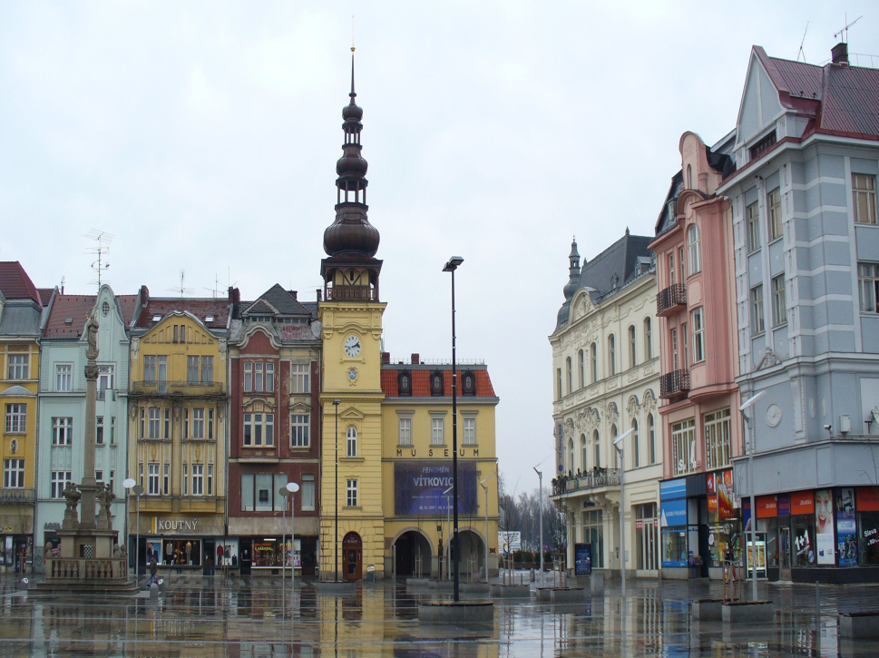
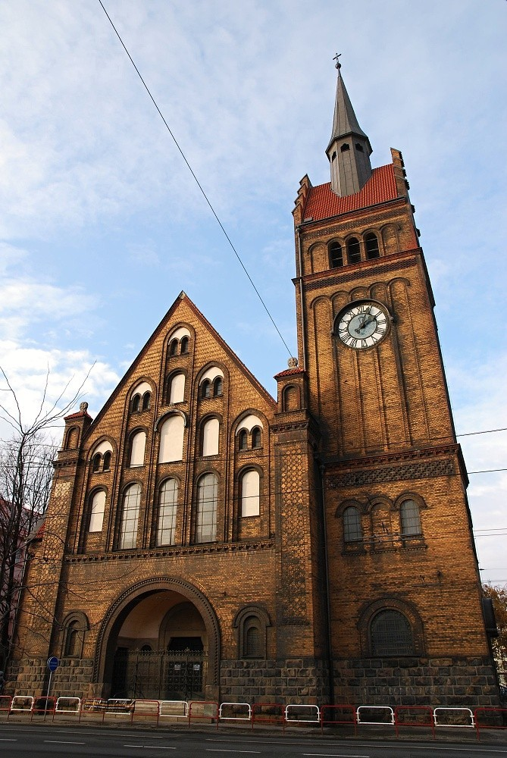
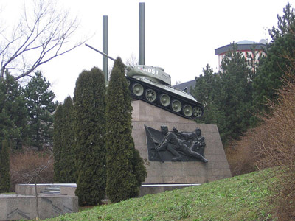
KULTURA

Slide 8
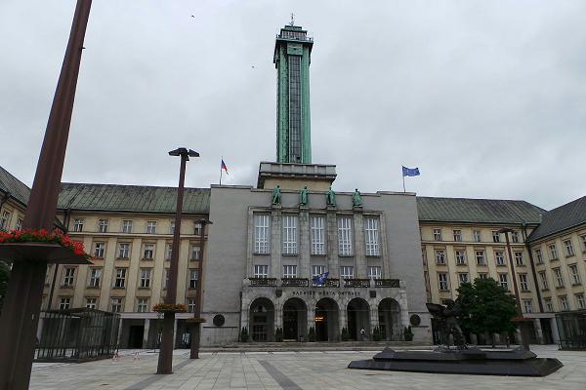
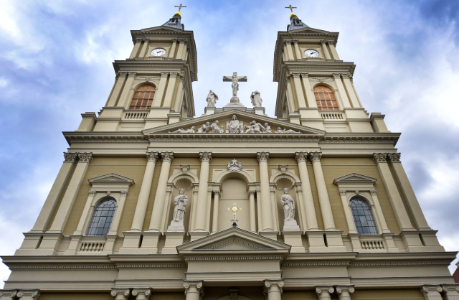
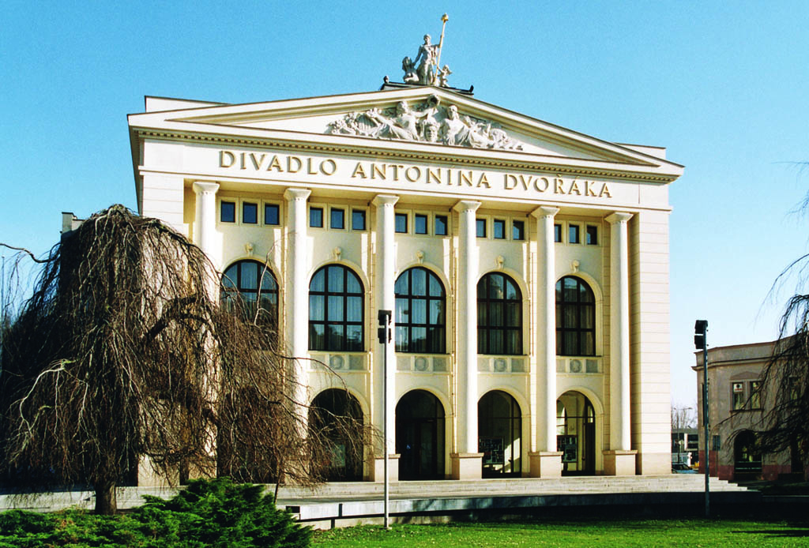
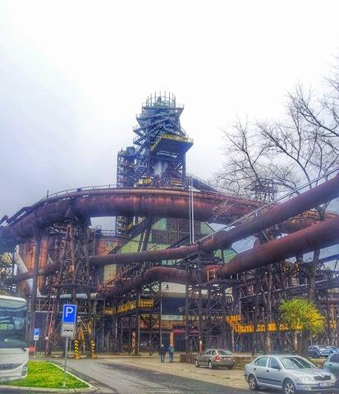

Slide 9
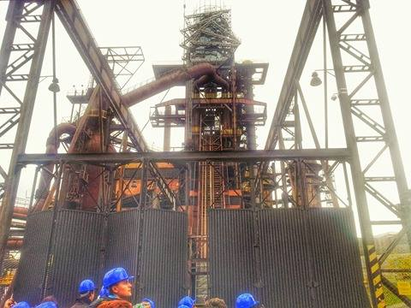
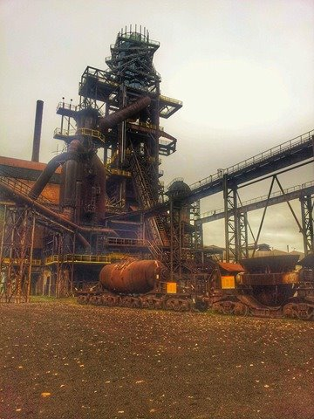
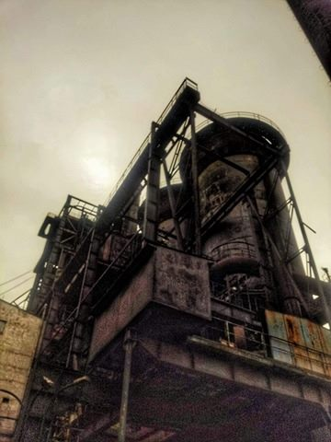
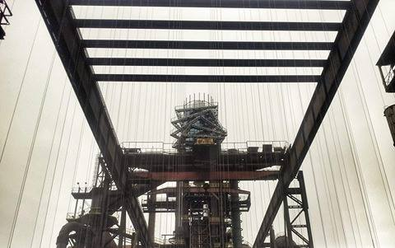
Dolní oblast Vítkovice

Slide 10
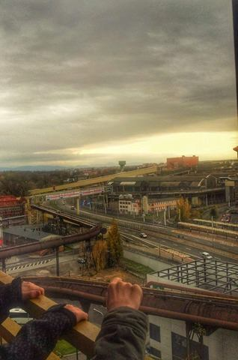
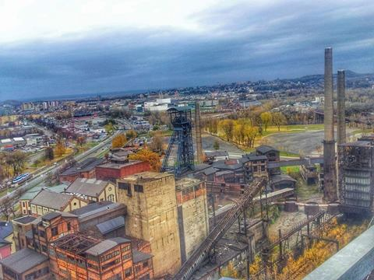
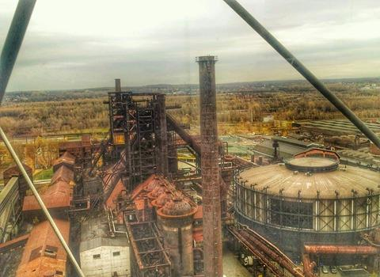
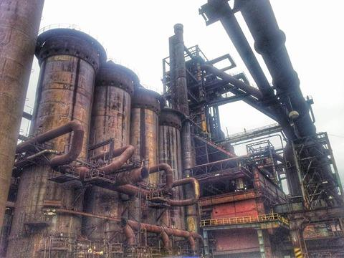

Slide 11
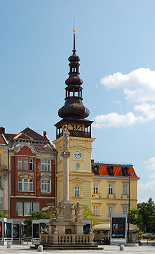
Stará radnice
Stará radnice na Masarykově náměstí v Ostravě plnila funkci radniční budovy do roku 1930, kdy tuto funkci převzala Nová radnice. Ačkoliv první zmínka o ní pochází z roku 1539, přesný rok dostavby není možné doložit. V letech 1737–1780 byla radniční věž přestavěna na kvadratickou. Na vrchol byly umístěny hodiny. Do stavby se promítly prvky baroka. V roce 1829 věž zasáhl blesk a pro celkovou zchátralost měla být stržena. Nestalo se tak a věž byla důkladně opravena. Další přestavba, tentokrát v empírovém slohu, probíhala v letech 1831–1837. V roce 1859 bylo zprovozněno druhé patro. Poslední významná přestavba probíhala od roku 1874 do roku 1875, kdy byly vnější fasády upraveny novorenesančně. V roce 1885 byla přistavěna ještě jedna budova. Od roku 1931 slouží budova jako sídlo Ostravského muzea.

Slide 12
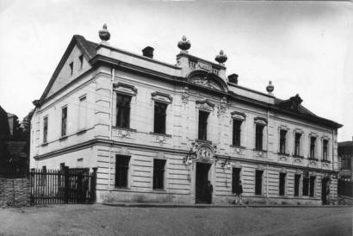
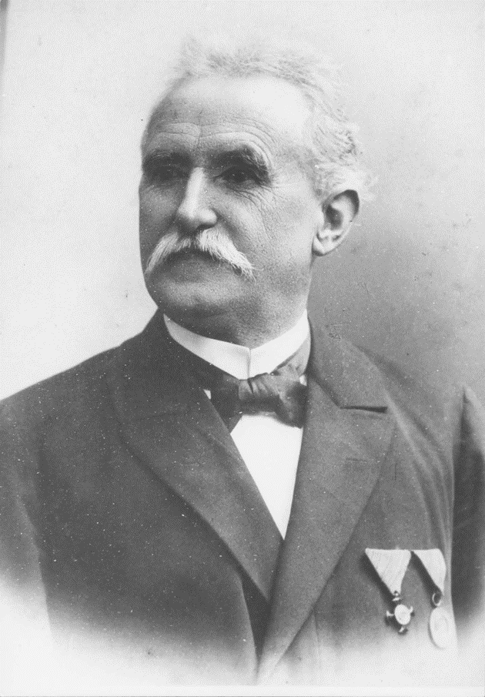
Ostravské Muzeum
- Ostravské muzeum bylo založeno v roce 1872
- Založil jej ve Slezské Ostravě učitel, osvětový pracovník a sběratel,
Karel Jaromír Bukovanský

Slide 13
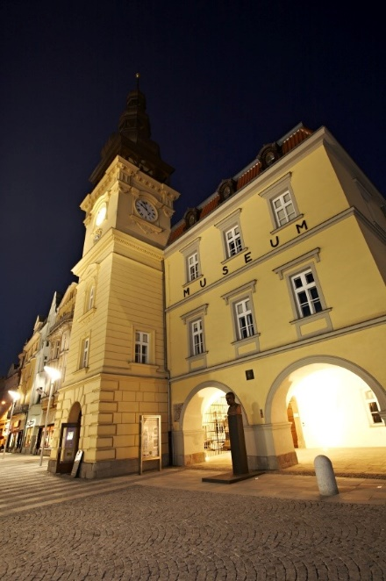
Sbírkové fondy v současné době čítají kolem 300 000 inventárních čísel, předmětů značné historické hodnoty.
Nejrozsáhlejší část tvoří společenskovědné sbírky a to:
prehistorické archeologické – nálezy z okolí Ostravy
historické a uměleckohistorické – nábytek, sklo, porcelán, keramika, hodiny, numizmatika, malířství a sochařství, zbraně, cín a jiné
národopisné – malovaný nábytek, pracovní nářadí, kroje, obrázky na skle, plastiky
hudebně historické – vážná hudba, folkloristika, historie ostravského divadelnictví.
Přírodní vědy zastupují sbírky:
entomologické – brouci a motýli
geologické – nerosty, horniny a jedinečná Šustova paleontologická sbírka karbonu
botanické – herbáře, houby
zoologické – preparáty ptáků, drobných savců, obojživelníků a ryb.

Slide 14
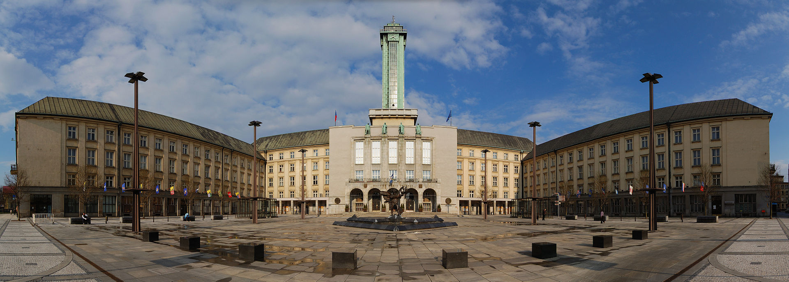
Nová radnice
Nová radnice je nejznámější stavbou Ostravy. Jedná se o prvorepublikovou dvoukřídlou budovu s vyhlídkovou věží. Stavěla se v letech 1925 až 1930 a vedením stavby byl pověřen tehdy mladý začínající architekt Karel Kotas. Budova s celkovými náklady 52 miliónů korun byla slavnostně otevřena dne 28. října 1930 u příležitosti státního svátku Československé republiky.

Slide 15
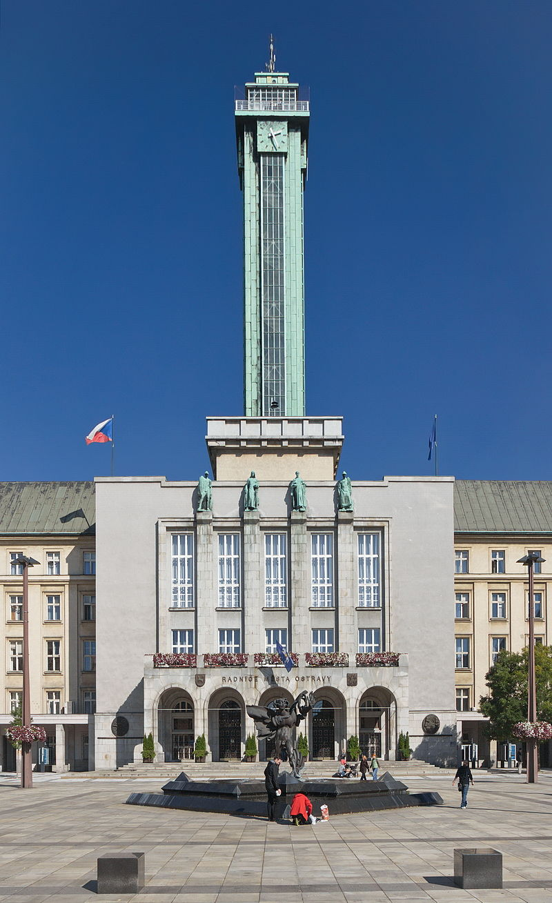
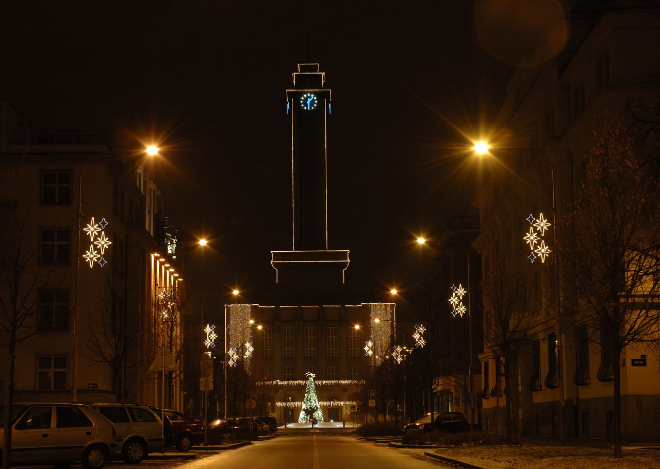
Díky 86 metrů vysoké věži se radnice stala nejvyšší radniční budovou v České republice. Nová radnice je zároveň největší radniční komplex v zemi. Ve věži je informační centrum a možnost vyhlídky z terasy ve výšce 73 metrů. Věž má dvojí světelnou výzdobu: hrany věže jsou opatřeny světelnými řetězy a samotná věž je zespodu nasvícena reflektory. Zevnitř je radnice vyzdobena mramorem a mahagonem a čtyřmi bronzovými sochami, které jsou vysoké 3.2 metru.

Slide 16
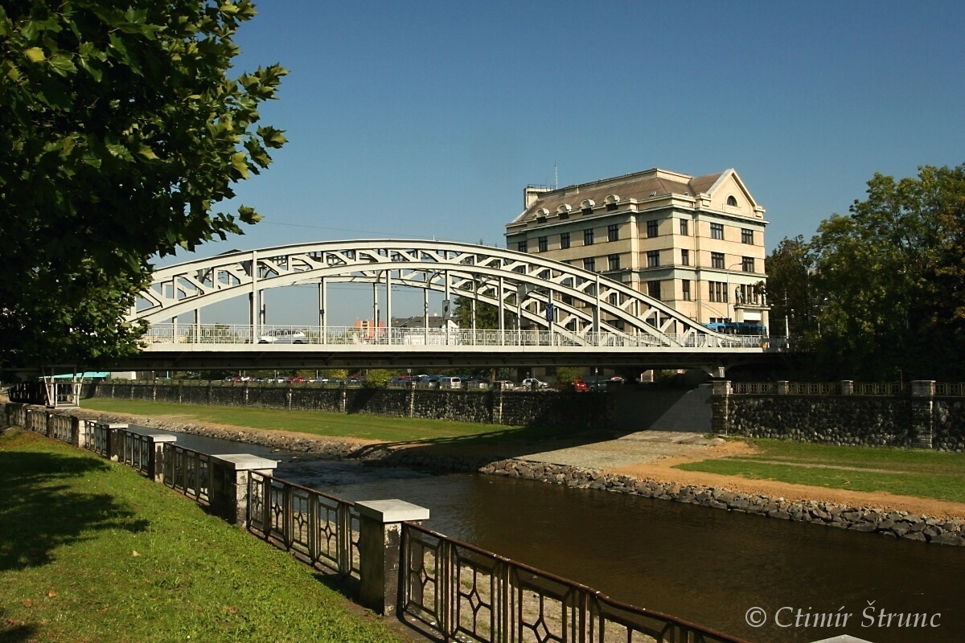
Most Miloše Sýkory
Současně zde stojí ocelový nýtovaný obloukový most se spodní mostovkou vedoucí přes řeku Ostravici, který spojuje moravskou a slezskou část Ostravy. Má ocelový příhradový oblouk o rozpětí 60 m a vzepětí 7 m, celková délka mostu je 92 m a šířka včetně chodníků je 16 m. Na mostě se nacházejí dva chodníky, každý široký tři metry.

Slide 17
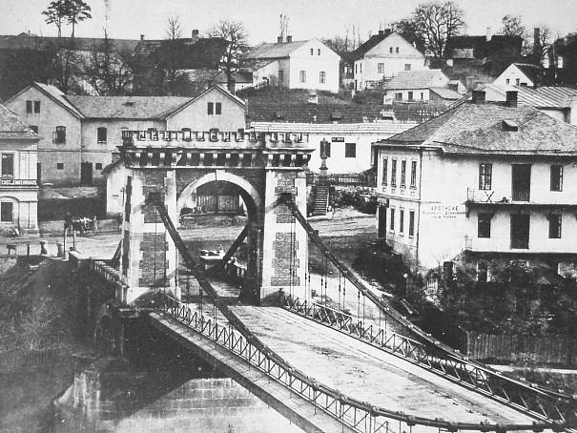
Projekt vypracoval Ing. Josef Seifert. Řetězový most (Kettebrücke) byl vyroben v kleinovských železárnách v Sobotíně. Výstavbu v létech 1847 až 1851 vedl místní stavitel Antonín Lerch. Mimo jiné po mostě proudily do Ostravy desítky kusů černého dobytka na proslulé místní svinské trhy.^{[2]} 15. září 1886 se jeho konstrukce pod kopyty švadrony hulánů tak rozkmitala, až se most zřítil.

Slide 18
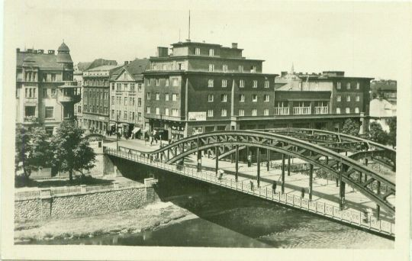
V roce 1886 byl postaven nový ocelový Říšský most (Reichsbrücke), široký 5,5 m, který dodaly Vítkovické železárny. Tento most byl stržen a v roce 1914 nahrazen novým modernějším příhradovým mostem, který vznikl ve vítkovické mostárně podle návrhu Ing. B. Hermanna. V roce 1979 prošel most celkovou rekonstrukcí. Další rekonstrukce proběhla od května do srpna 2002. Zajímavostí je 15 m dlouhé předpolí.

Slide 19
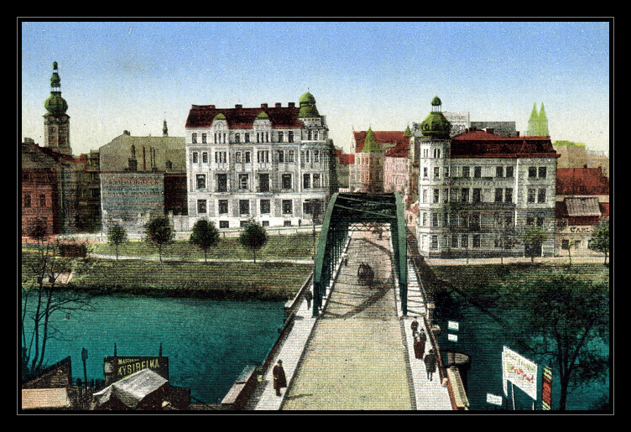

Slide 20
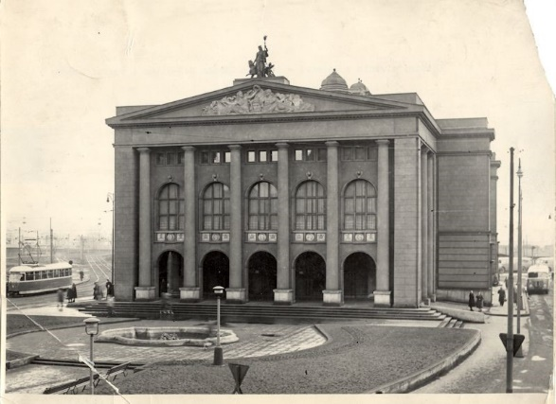
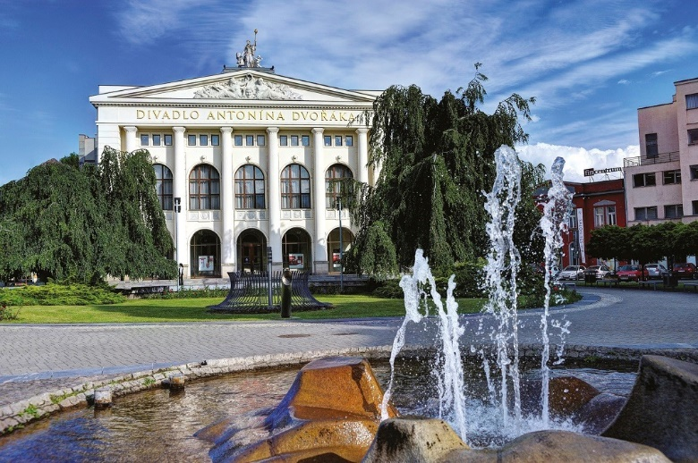
Divadlo Antonína Dvořáka
V roce 1902 založila městská obec v Ostravě divadelní stavební fond a o dva roky později se divadelní stavební výbor rozhodl započít stavbu městského divadla.
Vídeňský architekt Alexander Graf divadlo pojal v novobarokním stylu.

Slide 21
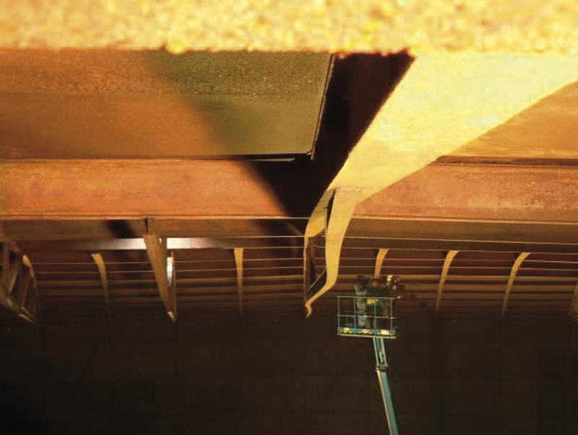
Nejvýznamnějším dodavatelem této stavby byly Vítkovické železárny, které zhotovily střešní krov nad hledištěm a jevištěm, včetně dalších železných konstrukcí

Slide 22
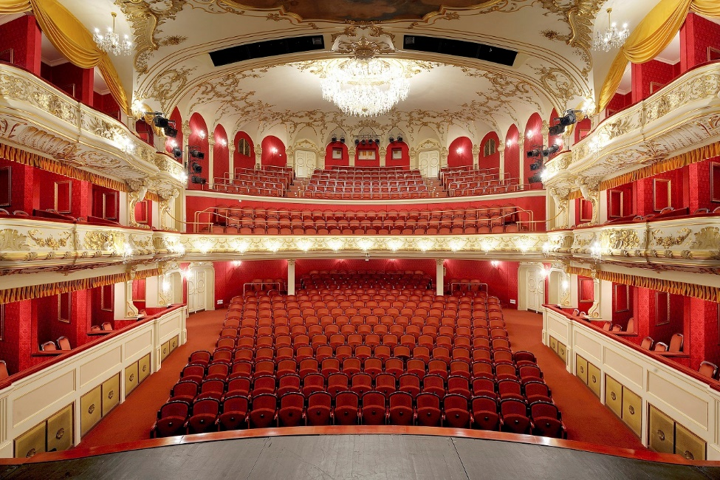
Umělecké ztvárnění vnitřních prostor budovy, bylo dílem vídeňské sochařské firmy Johann Bock a syn.
Sochařské práce na fasádě jsou dílem sochaře Eduarda Smetany z Ostravy

Slide 23
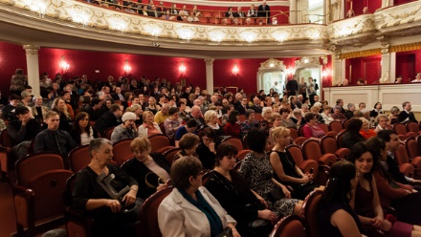
Městské divadlo bylo slavnostně otevřeno 28. září 1907
za 2. světové války však byli čeští divadelníci nuceni budovu opustit a přenechat divadlu německému
Název Divadlo Antonína Dvořáka nese budova Městského divadla (rekonstruovaná v letech 1954 – 1956, 1969 – 1971 a 1999 – 2000).

Slide 24
Exkurze většinu z nás bavila, a dokonce jsme získali několik zajímavých poznatků.

